Slide 1
ИЗВЕРЖЕНИЕ ВУЛКАНА
Авторы работы: Георгиев Игорь
Суракин Володя
Руководители : Маслова А.А
Осипова Л.Л

Slide 2
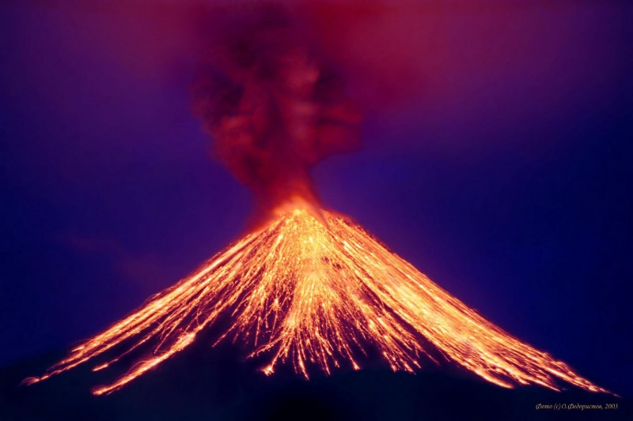
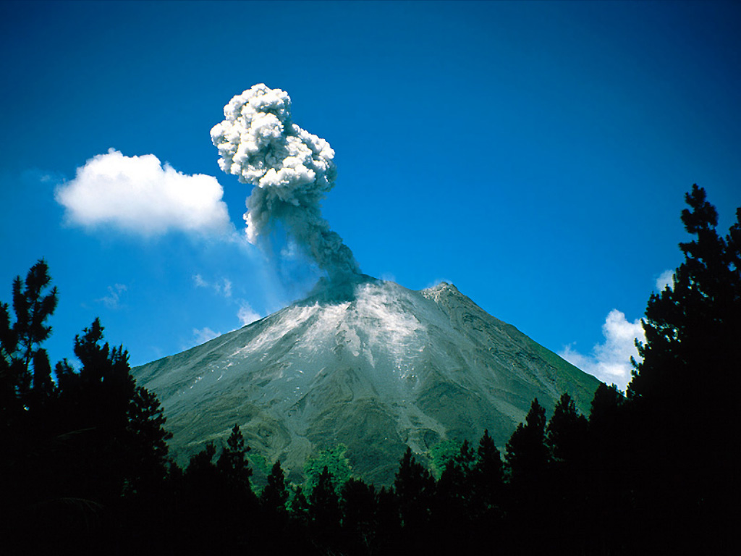

Slide 3
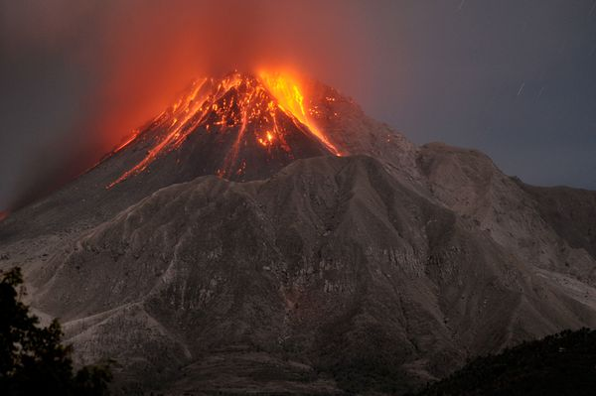
Цель исследования
Исследование природного явления – вулкана.

Slide 4
ЗАДАЧИ
• Познакомить детей с природным явлением – извержение вулкана, его причиной;
• Развивать познавательную активность детей в процессе самостоятельного выполнения опыта;
• Поощрять детей за самостоятельное формулирование выводов по итогам эксперимента с опорой на полученные ранее представления и собственные предположения;

Slide 5
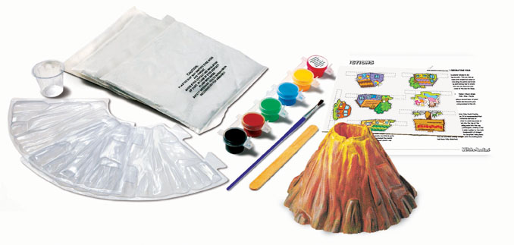
гИПОТЕЗА
Извержение вулкана можно создать самостоятельно

Slide 6
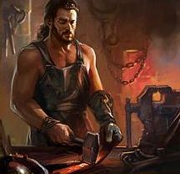

Slide 7
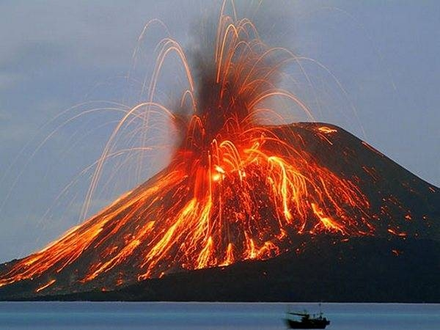

Slide 9
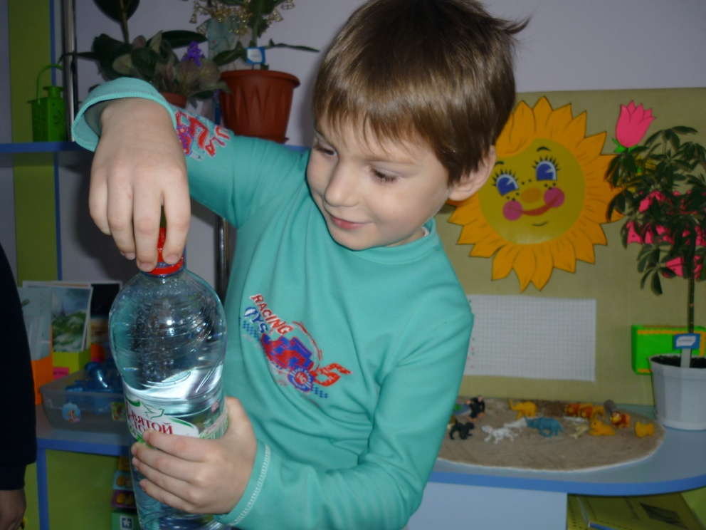
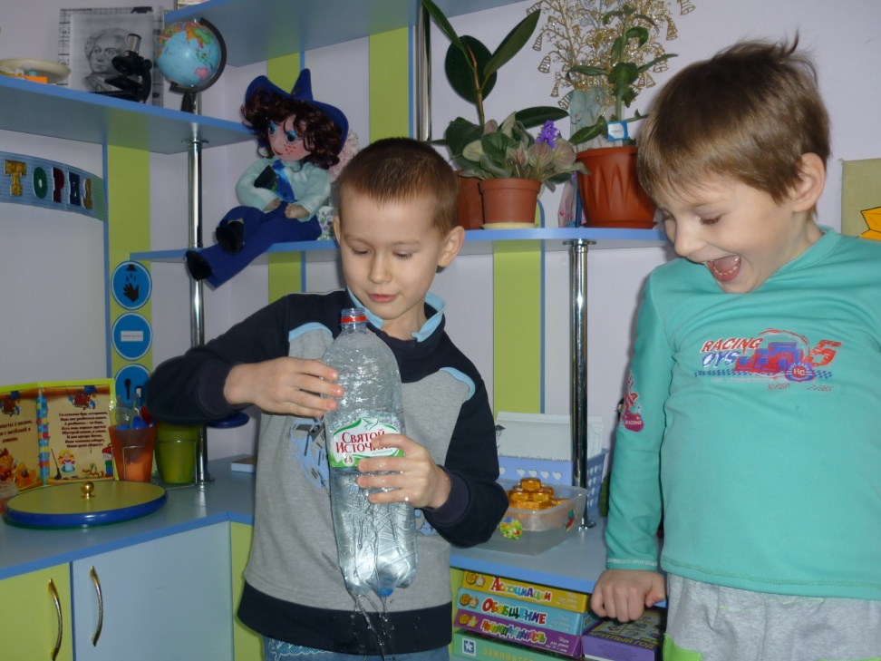
ОПЫТ

Slide 10
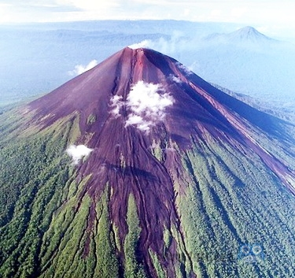
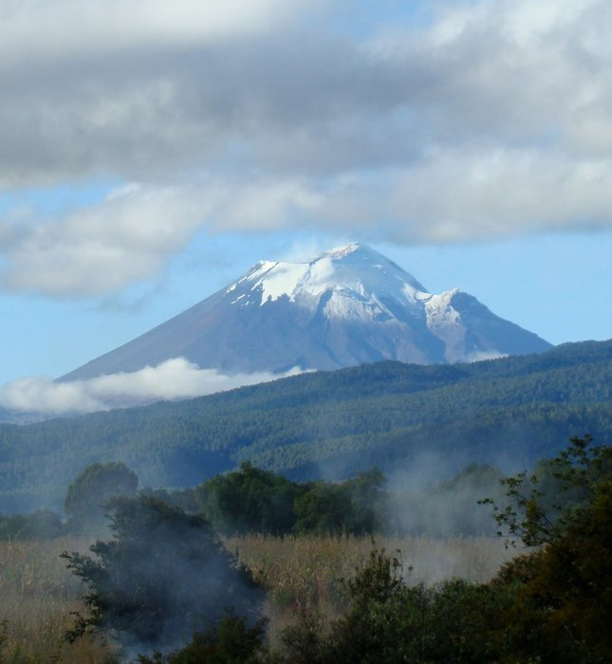
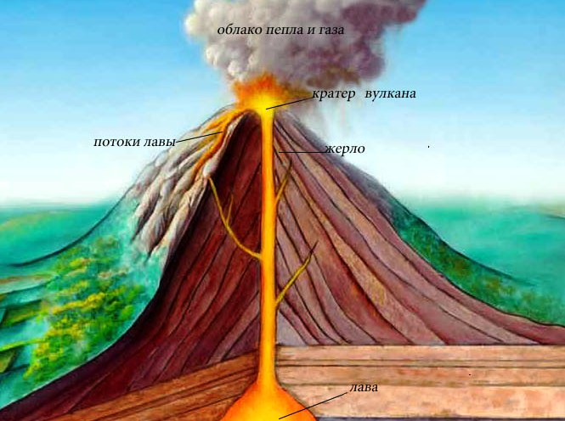

Slide 11
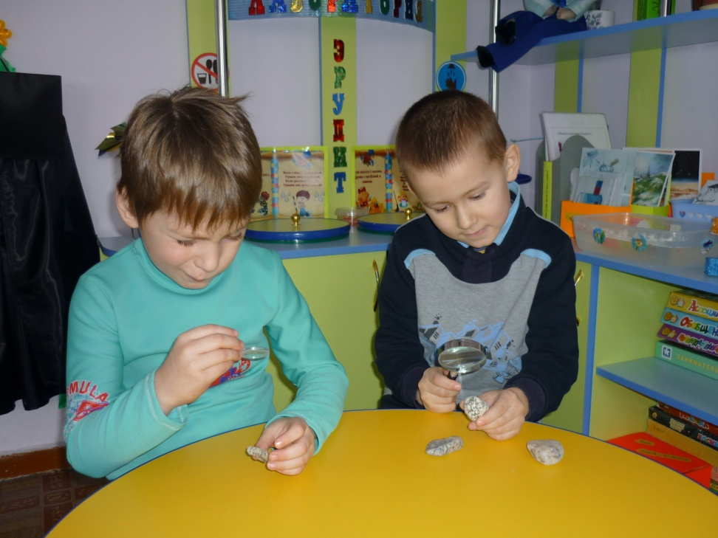
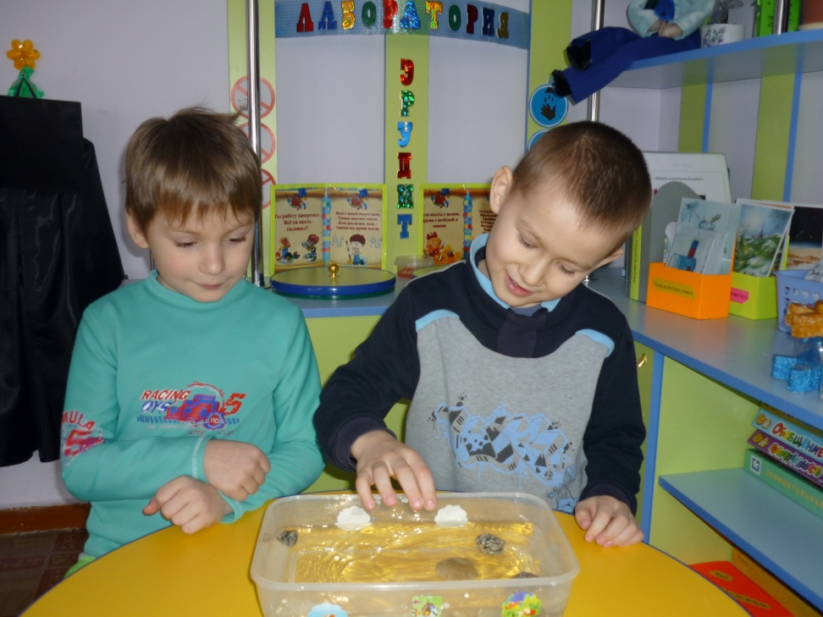
ОПЫТ

Slide 12
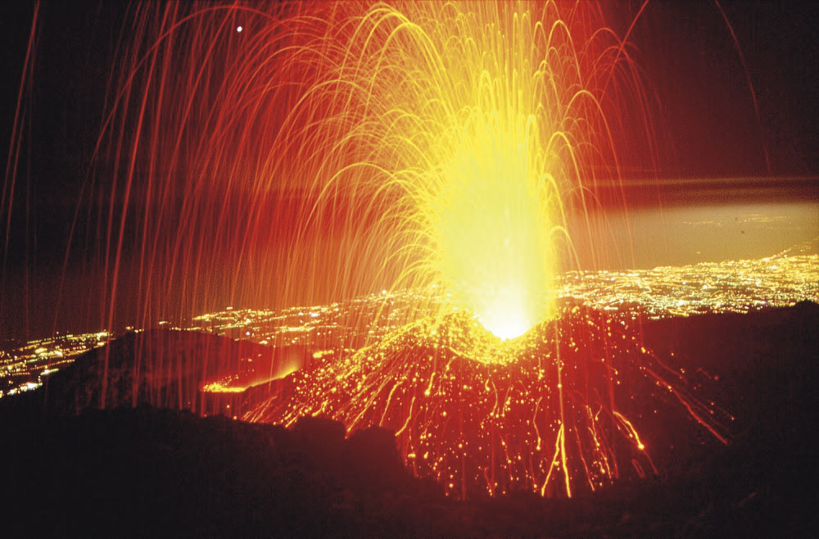

Slide 13
вывод
В ходе исследовательской деятельности гипотеза подтвердилась: можно создать искусственный вулкан путем опытно-экспериментальной деятельности.

Slide 14
СПАСИБО ЗА ВНИМАНИЕ

